Slide 1
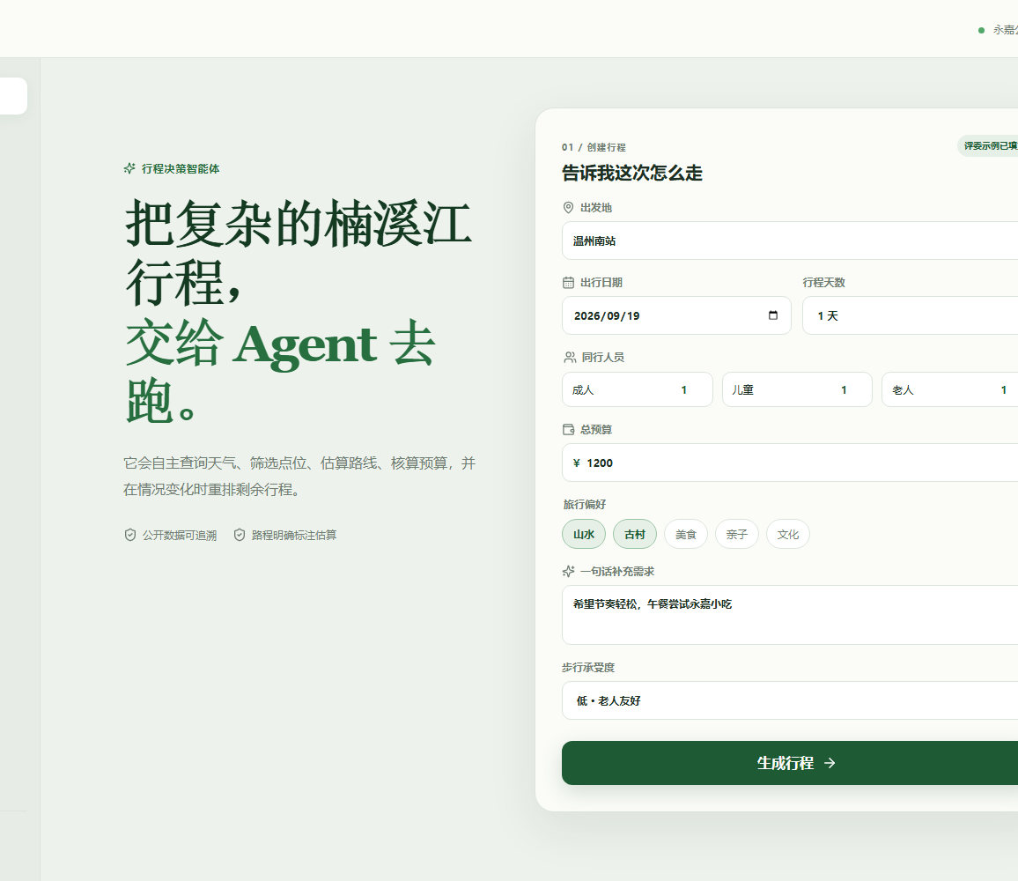
2026 首届“永嘉农商杯”AI＋OPC 创新创业大赛
楠溪智游
楠溪江动态行程
决策智能体
让一条行程能规划、能检查，也能随变化继续走下去。
赛道一 · AI Agent × 永嘉特色产业 · 文旅智能导览
Notes:
开场：家庭游客面对的不只是选景点，而是多条件下持续做决定。
[Sources]
大赛赛道说明：https://www.kdocs.cn/l/crAjwHTDW2VE
产品截图：本项目 artifacts/ui/01-builder.png（演示版界面）
[/Sources]

Slide 2
楠溪智游 / 赛道一 · 命题二
02
问题不是缺少景点，而是缺少可执行的决策
老人儿童体力、天气、路程、预算，必须一起算。
出发前：信息分散，路线容易折返。
出发后：下雨或闭园，整条计划被打乱。
目标用户与痛点为产品假设，等待真实游客试点验证。
Notes:
这一页强调需求假设，不宣称已经做了正式市场调研。
[Sources]
大赛赛道说明文旅智能导览方向：https://www.kdocs.cn/l/crAjwHTDW2VE
产品假设：本项目参赛申报书第二节
[/Sources]

Slide 3
楠溪智游 / 赛道一 · 命题二
03
Agent 不写一段建议，而是完成六步工具闭环
01
理解约束
02
查询天气
03
筛选景点
AI 解析偏好与步行强度
实时天气；失败时明示回退
永嘉点位库和适宜性过滤
04
估算路线
05
核算预算
06
检查风险
按坐标估算顺序与距离
按同行人和节点费用计算
开放、天气、体力与预算
Notes:
模型负责需求解析；预算、路线、检查由工具和规则完成。工具轨迹中的展示耗时尚非生产级真实性能计量。
[Sources]
项目源码：src/agent/planner.ts；netlify/functions/plan.ts；src/tools/
项目在线版：https://naxi-travel-ai.netlify.app
[/Sources]

Slide 4
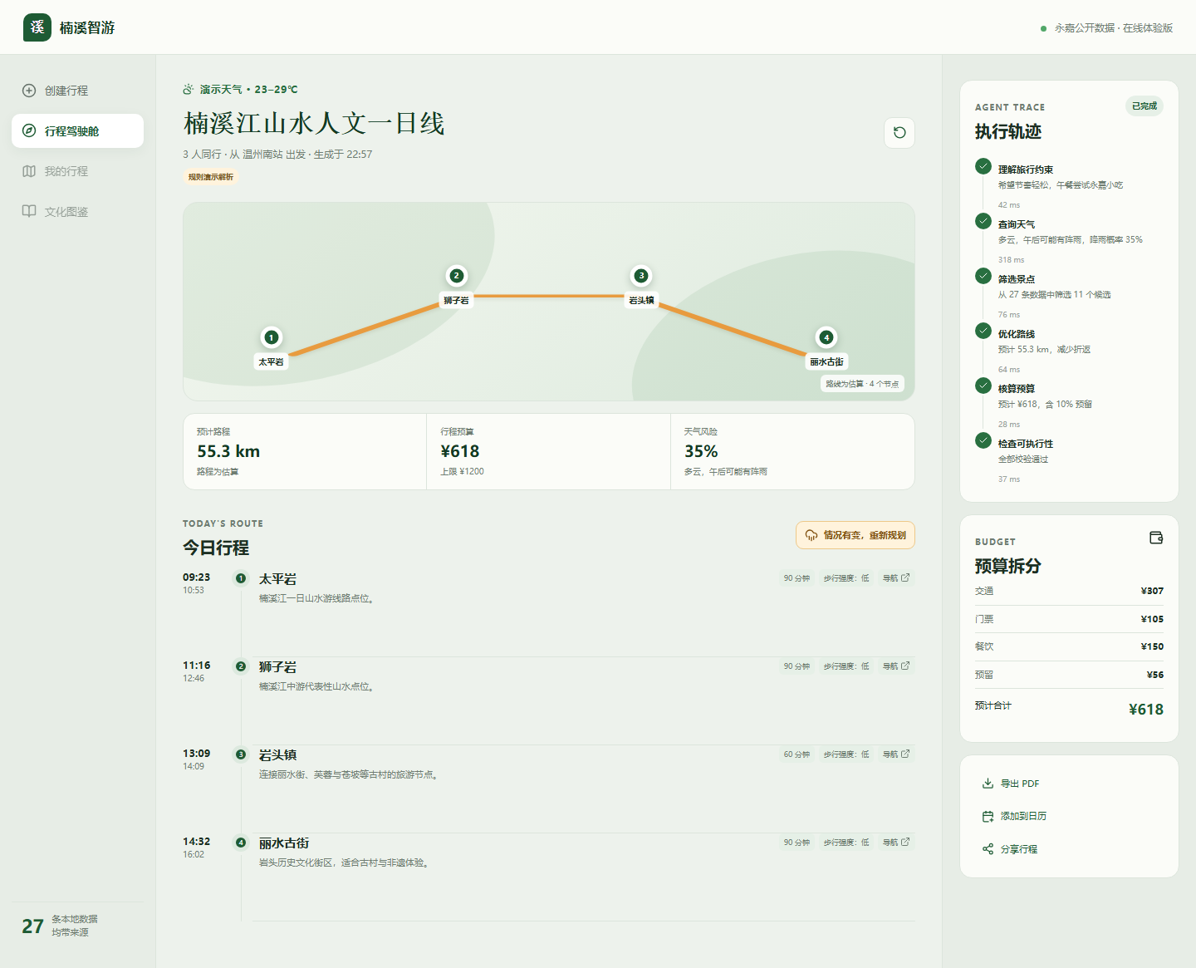
楠溪智游 / 赛道一 · 命题二
04
结果集中呈现：路线、时间、预算、风险与执行轨迹
一屏可核查
逐站时间轴
路线示意
预算拆分
Agent 工具轨迹
截图为规则演示模式；线上版已接入 AI 约束解析。
Notes:
指向路线、预算和右侧工具轨迹。注意此截图创建于 AI Gateway 开启前，界面标记为规则演示解析，线上实时演示应以当前页面为准。
[Sources]
产品截图：本项目 artifacts/ui/02-cockpit.png
项目在线版：https://naxi-travel-ai.netlify.app
[/Sources]

Slide 5
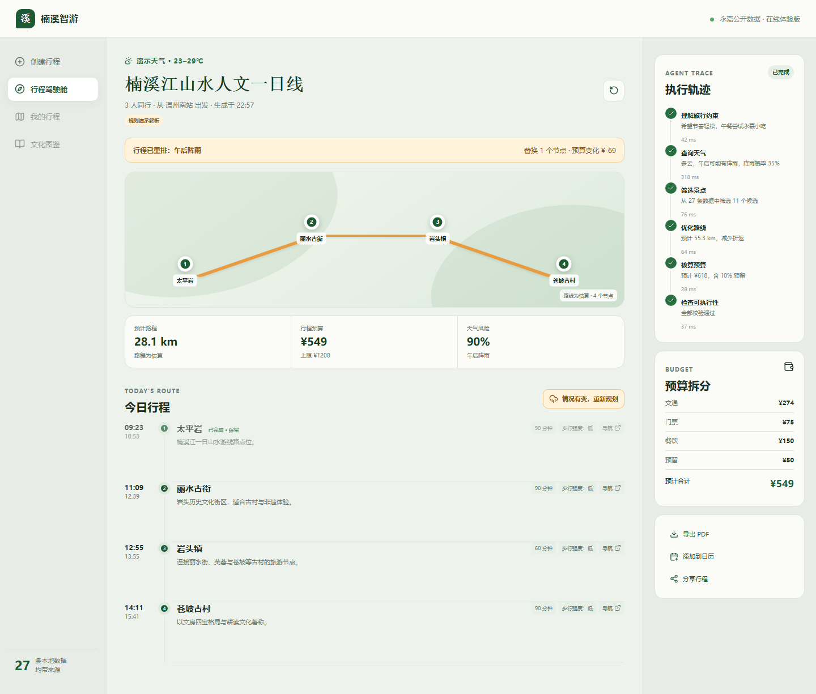
楠溪智游 / 赛道一 · 命题二
05
途中下雨后，只修改还没发生的行程
已完成节点锁定
上午的行程保留；
后续户外节点替换；
路线与预算同步重算。
阵雨为可复现演示情境，
不冒充当天实时天气。
Notes:
点击“情况有变，重新规划”，触发午后阵雨。强调已完成节点不可改写，这是核心创新。
[Sources]
产品截图：本项目 artifacts/ui/03-rain-replan.png
项目源码：src/agent/replanner.ts
[/Sources]

Slide 6
楠溪智游 / 赛道一 · 命题二
06
可信边界清楚，才有机会真正落地
模型做理解
工具做执行
不让模型直接决定预算、开放与安全
天气、点位、路线、费用逐步计算
规则做兜底
结果可带走
服务异常时明确降级和风险提示
中文 PDF、ICS 日历、脱敏云端分享
Notes:
不把现有坐标估算说成实时地图导航，也不宣称已接入支付或预订。
[Sources]
项目源码：src/agent/；src/tools/；src/services/export.ts；netlify/functions/
项目说明：README.md
[/Sources]

Slide 7
楠溪智游 / 赛道一 · 命题二
07
当前已是可公开体验的产品，而非概念图
27
35
1
永嘉相关点位记录
单元与组件测试
公网可体验 MVP
另有 2 条本地浏览器流程、1 条公网浏览器流程。上述为开发验证结果，不是用户数或收入。
Notes:
所有数量为 2026-09-12 开发记录，提交前应重新运行验证。
[Sources]
项目源码：src/data/pois.ts；tests/；README.md
项目验证记录：docs/demo-checklist.md
在线体验：https://naxi-travel-ai.netlify.app
[/Sources]

Slide 8
楠溪智游 / 赛道一 · 命题二
08
从游客 MVP，走向可运营的县域文旅工具
现在
0—3 个月
3—12 个月
游客侧 MVP
真实游客试点
运营侧产品
在线生成、重排、导出
核查可执行性与反馈
授权内容维护、路线配置
景区/乡村运营方 SaaS 为探索方向，当前暂无签约客户与收入。
Notes:
OPC 轻量路径：公开资料起步，个人主创与 AI 辅助研发，先以真实试点验证再谈收费。
[Sources]
项目商业规划：参赛申报书第八至九节
大赛 OPC 与永嘉特色产业方向：https://www.kdocs.cn/l/crAjwHTDW2VE
[/Sources]

Slide 9
让楠溪江行程，真正跟得上变化。
寻找真实游客与文旅场景试点，验证行程可执行性。
naxi-travel-ai.netlify.app
赛道一 · 命题二 · 楠溪智游
Notes:
结束时打开网址交给评委体验。
[Sources]
在线作品：https://naxi-travel-ai.netlify.app
大赛赛道说明：https://www.kdocs.cn/l/crAjwHTDW2VE
[/Sources]

